Slide 1

ВИТАМИНЫ
Выполнила:
Ученица 10А класса
НВКТП №70
Здановская К.

Slide 2

План
Что такое витамины?
Виды витаминов.
Виды витаминной недостаточности.
Гипервитаминоз.

Slide 3

ВИТАМИНЫ
Витамины – органические вещества, необходимые для регуляции обмена веществ и нормального течения процессов в жизнедеятельности организма.
.

Slide 4

Витамины
Нормализуют обмен веществ;
Участвуют в образовании ферментов;
Способствуют лучшему усвоению пищевых веществ.

Slide 5
Виды витаминов
А – ретинол (провитамин А);
В₁ – тиамин;
В₂ – рибофлавин;
В₆ - пиридоксин;
В₁₂ – цианкобаламин
D – кальциферол;
Е – токоферол.
РР – никотиновая кислота;
С – аскорбиновая кислота;

Slide 6
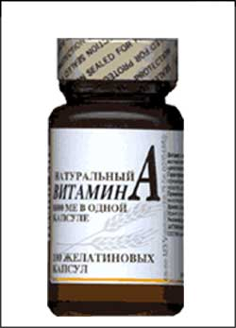
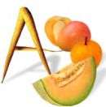
.
ВИТАМИН
A
Необходим для
нормального роста и
развития эпителиальной ткани.
Входит в зрительный пигмент
родопсин.
При недостатке –
заболевание Куриная слепота
(нарушение сумеречного зрения).
Р
Е
Т
И
Н
О
Л
Содержится:
в молоке,
рыбе, яйцах,
масле, моркови,
петрушке,
абрикосах.
.

Slide 7
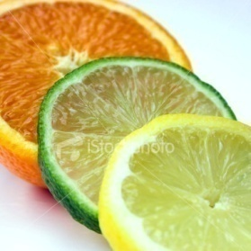
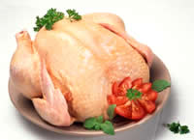
.
ВИТАМИН
B₁
Участвует в обмене веществ,
регулирует циркуляцию крови
и кроветворение, работу гладкой
мускулатуры, активизирует работу
мозга.
При недостатке- заболевание
Бери-бери (поражение нервной
системы, отставание в росте,
слабость и паралич конечностей).
Т
И
А
М
И
Н
Содержится:
в орехах,
апельсинах,
хлебе
грубого помола,
мясе птицы,
зелени.
.

Slide 8

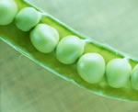
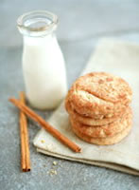
.
B₂
ВИТАМИН
Регулирует обмен веществ,
участвует в кроветворении,
снижает усталость глаз, облегчает
поглощение кислорода клетками.
Р
И
Б
О
Ф
Л
А
В
И
Н
При недостатке - слабость,
снижение аппетита, воспаление
слизистых оболочек, нарушение
функций зрения.
Содержится:
в мясе,
молочных продуктах,
зеленых овощах,
зерновых и бобовых
культурах.
.

Slide 9
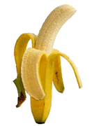
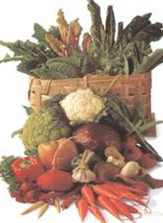
.
B₆
ВИТАМИН
Участие в обмене аминокислот,
жиров, работе нервной системы,
снижает уровень холестерина.
П
И
Р
И
Д
О
К
С
И
Н
При недостатке - анемия,
дерматит, судороги,
расстройство пищеварения
Содержится:
сое, бананах,
в морепродуктах,
картофеле,
моркови,
бобовых
.

Slide 10


.
ВИТАМИН
B₁₂
Содержится:
в сое, субпродуктах,
сыре, устрицах,
дрожжах,
яйцах
Усиливает иммунитет,
участвует в кроветворении,
нормализует кровяное
давление.
Ц
И
А
Н
К
О
Б
А
Л
А
М
И
Н
При недостатке-
злокачественная анемия и
дегенеративные изменения
нервной ткани
.

Slide 11
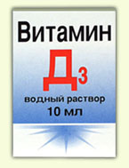
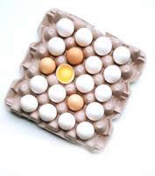
.
ВИТАМИН
D
Отвечает за обмен фосфора и
кальция, правильный рост
костей.
К
А
Л
Ь
Ц
И
Ф
Е
Р
О
Л
Вырабатывается
в коже
под действием УФО,
им богаты:
яичный желток,
сливочное масло,
рыбий жир, икра
.

Slide 12
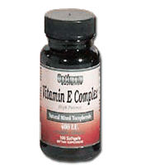
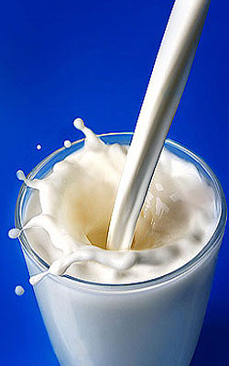
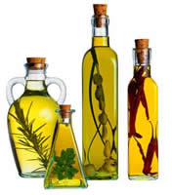
.
E
ВИТАМИН
Помогает организму
стимулирует обновление клеток,
поддерживает нервную систему,
отвечает
за репродуктивное здоровье
Т
О
К
О
Ф
Е
Р
О
Л
Содержится:
в молоке
зародышах пшеницы,
растительном масле,
листьях салата,
мясе, печени,
масле
.

Slide 13
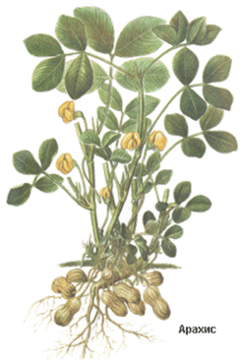

.
PP
ВИТАМИН
Участвует в синтезе нуклеиновых
кислот, аминокислот, регулирует
работу органов кроветворения.
Н
И
К
О
Т
И
Н
О
В
А
Я
К –
Т
А
При недостатке - пеллагра
(поражение кожи, дерматит, диарея,
бессонница, депрессия)
Содержится
в
свинине, рыбе,
арахисе, помидорах,
петрушке,
шиповнике,
мяте
.

Slide 14
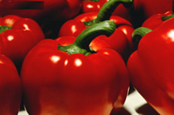
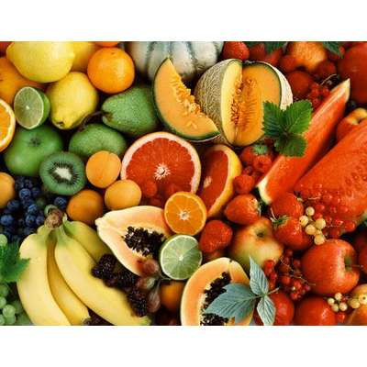
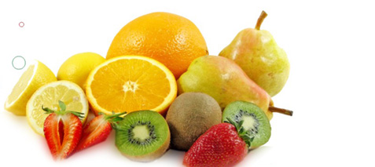
.
C
ВИТАМИН
Помогает организму бороться
с инфекциями, лучше видеть,
стимулирует обновление клеток.
А
С
К
О
Р
Б
И
Н
О
В
А
Я
К-
Т
А
Содержится:
в цитрусовых,
сладком перце,
ягодах,
моркови
.

Slide 15
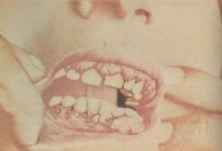
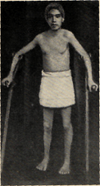
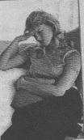
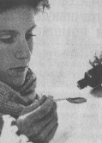
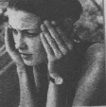
Виды витаминной недостаточности
АВИТАМИНОЗ
ГИПОВИТАМИНОЗ
Отсутствие в организме какого-либо витамина.
Частичная недостаточность витамина.
Цинга, рахит, куриная слепота, пеллагра, бери-бери.
Быстрая утомляемость, пониженная работоспособность, повышенная раздражимость, снижение сопротивляемости к инфекциям.
.

Slide 16
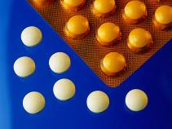
ГИПЕРВИТАМИНОЗ
Гипервитаминоз возникает при избыточном потреблении витаминов. Проявляется в виде интоксикации (отравления) организма.
Гипервитаминоз очень часто наблюдается у людей, которые занимаются культуризмом – бодибилдингом и нередко без меры употребляют пищевые добавки и витамины.

